Slide 1

Tỉnh Osaka
ベトナム語版
Làm
việc
Gửi đến các bạn
người nước ngoài!
Đây là tập sách về
“kiến thức cơ bản về lao động”
mà bạn cần biết để có thể yên tâm làm việc tại
Nhật Bản!
7 điều mà
bạn cần biết
trước khi làm việc
Trung tâm tư vấn lao động tỉnh Osaka
(Phòng môi trường lao động, Văn phòng xúc tiến việc làm, Sở Thương mại, Công nghiệp và Lao động,
Tỉnh Osaka)

Slide 3
Mục lục
Thông tin đầu tiên
■Điều lưu ý 1: Điều kiện làm việc - Hợp đồng làm việc
■Điều lưu ý 2: Tiền công (tiền lương)
■Điều lưu ý 3: Thời gian làm việc
■Điều lưu ý 4: Làm thêm ngoài giờ
■Điều lưu ý 5: Nghỉ phép có lương
■Điều lưu ý 6: Chấm dứt hợp đồng - Nghỉ việc
■Điều lưu ý 7: Quấy rối tại nơi làm việc

Slide 4
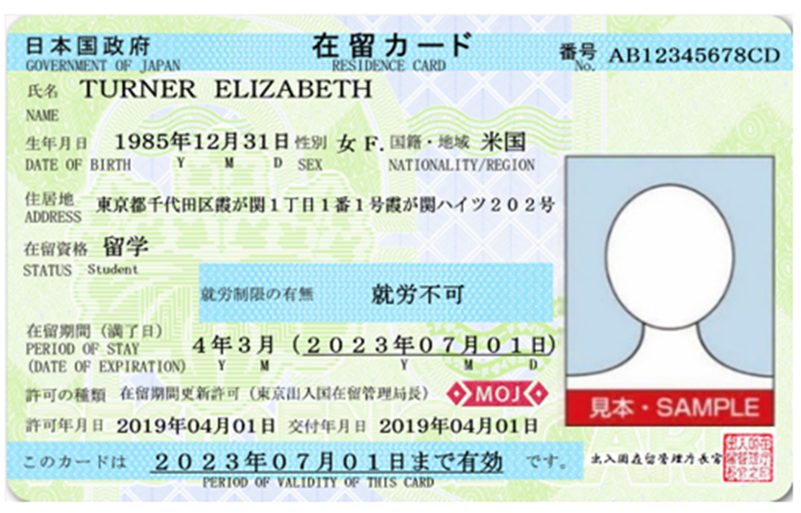
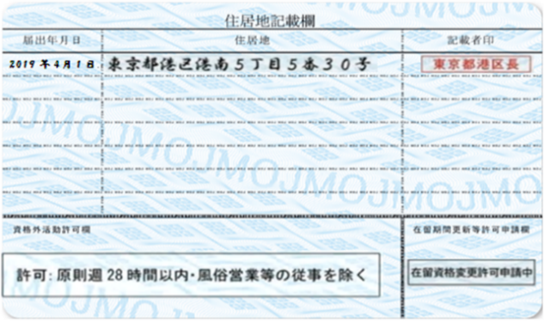
Thông tin đầu tiên
Hãy kiểm tra thẻ lưu trú của bạn
Trước tiên, hãy kiểm tra xem bạn được phép
làm việc tại Nhật Bản hay không!
*Luật Quản lý xuất nhập cảnh và Công nhận người tị nạn
①就労制限なし
Không hạn chế làm việc
②在留資格に基づく就労活動
のみ可
Chỉ cho phép các hoạt động làm
việc dựa trên tư cách lưu trú
③指定書により指定された
就労活動のみ可
Chỉ cho phép các hoạt động làm
việc được chỉ định trong giấy chỉ định
④就労不可
Không được phép làm việc
Bạn không thể làm việc.
Nếu bạn muốn làm việc, bạn cần phải xin “cho phép thay đổi tư cách cư trú” hoặc “cho phép hoạt động ngoài tư cách lưu trú” tại Cục quản lý xuất nhập cảnh và lưu trú.
Bạn có thể làm việc.
Áp dụng theo “Quy định làm việc” của Nhật Bản.

Slide 5
Thông tin đầu tiên
Bạn cần phải gửi “Thông báo liên quan đến các cơ quan trực thuộc”
*Mục 16 Điều 19 Luật Quản lý xuất nhập cảnh và Công nhận người tị nạn
Khi bắt đầu một công việc (được tuyển dụng), khi dừng làm một công việc (nghỉ việc), hoặc khi thay đổi công việc (làm việc cho công ty khác), v.v..., bạn cần phải gửi “Thông báo liên quan đến các cơ quan trực thuộc”!
*Người lưu trú trung và dài hạn có nghĩa vụ phải tự mình thông báo đến Cục trưởng Tổng Cục quản lý xuất nhập cảnh và lưu trú Nhật Bản.
Trường hợp không thông báo, bạn sẽ bị phạt tiền đến 200.000 yên.
* Trường hợp thông báo không trung thực, bạn sẽ bị phạt tù đến 1 năm
hoặc phạt tiền lên đến 200.000 yên.

Slide 6
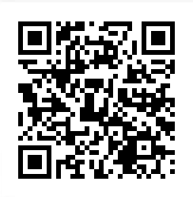
Chi tiết về “Thông báo liên quan đến các cơ quan trực thuộc”
Phân loại | Tư cách lưu trú | Trường hợp cần thông báo | Nội dung thông báo | Cơ sở pháp lý | Xử phạt
Thông báo liên quan đến cơ quan trực thuộc | Giáo sư, Nhân lực trình độ chuyên môn cao số 1 (c) và số 2 (c), Kinh doanh – Quản lí, Nghiệp vụ Luật – Kế toán, Y tế, Giáo dục, Chuyển công tác nội bộ, Thực tập kỹ năng, Du học, Đào tạo | Thay đổi, giải thể, tách riêng, hoặc chuyển giao tên hoặc địa điểm của cơ quan nơi thực hiện hoạt động | Các thông tin sau của người lưu trú trung và dài hạn liên quan đến thông báo ① Họ tên ② Ngày tháng năm sinh ③ Giới tính ④ Quốc tịch - khu vực ⑤ Nơi lưu trú ⑥ Số thẻ lưu trú ⑦ Các mục thông báo tùy theo tình huống | ・Mục 16 Điều 19 Luật Quản lý xuất nhập cảnh và Công nhận người tị nạn ・Mục 3 Điều 3 Bảng phụ lục, Mục 15 Điều 19 Quy định thực thi Luật Quản lý xuất nhập cảnh và Công nhận người tị nạn | ・Mục 1 Khoản 2 Điều 71 Luật Quản lý xuất nhập cảnh và Công nhận người tị nạn (Thông báo không trung thực) ・Mục 3 Khoản 5 Điều 71 Luật Quản lý xuất nhập cảnh và Công nhận người tị nạn (Vi phạm nghĩa vụ thông báo)
 | Nhân lực trình độ chuyên môn cao số 1 (a, b) và số 2 (a, b), Nghiên cứu, Kỹ thuật - Tri thức nhân văn - Nghiệp vụ quốc tế, Điều dưỡng, Giải trí, Kỹ năng, Kỹ năng đặc định | Thay đổi tên, thay đổi địa điểm cơ quan ký hợp đồng, giải thể, kết thúc hợp đồng, ký kết hợp đồng mới
Thời gian thông báo → trong vòng 14 ngày kể từ ngày phát sinh tình huống thông báo
Phương pháp thông báo →・Thông báo qua Internet tại trang web của Tổng Cục quản lý xuất nhập cảnh và lưu trú Nhật Bản
(Cần đăng ký riêng thông tin người dùng cho “Hệ thống thông báo điện tử”)
・Đi đến văn phòng quản lý xuất nhập cảnh và lưu trú địa phương
・Gửi qua đường bưu điện đến Phòng Thông tin quản lý lưu trú của Cục quản lý xuất nhập cảnh và lưu trú Tokyo
(Lưu ý) Mẫu giấy thông báo được đăng tải ở phần “Thủ tục liên quan đến Luật Quản lý xuất nhập cảnh và Công nhận người tị nạn (http://www.moj.go.jp/isa/applications/procedures/index.html)” trên trang web của Tổng Cục quản lý xuất nhập cảnh và lưu trú Nhật Bản.

Slide 7

Bổ sung: Thông báo về tình trạng tuyển dụng người nước ngoài
Phía nhà tuyển dụng (công ty) cũng có nghĩa vụ thông báo
*Điều 28 Luật thúc đẩy toàn diện các chính sách lao động
Khi công ty tuyển dụng một người nước ngoài mới, hoặc khi một người nước ngoài rời khỏi công ty (nghỉ việc), công ty phải gửi “Thông báo về tình trạng tuyển dụng người nước ngoài”!
Nếu không thông báo, công ty sẽ bị phạt tiền lên đến 300.000 yên.
Nơi cần gửi thông báo đến là Hellowork.
Khi tuyển dụng người nước ngoài, công ty cần phải xác nhận xem người đó có được phép làm việc tại Nhật hay không (về tư cách lưu trú, thời gian lưu trú, v.v...)!

Slide 8


■ Trường hợp 1
Điều kiện làm việc - Hợp đồng làm việc
Các điều kiện làm việc đã được giải thích trong cuộc phỏng vấn.
Chúng tôi không có văn bản.
Quý công ty không cung cấp văn bản cho tôi ạ?
Bạn phải làm như thế nào trong tình huống này?

Slide 9
■ Điều lưu ý 1
1
Hợp đồng làm việc (thỏa thuận)
“Hợp đồng lao động”
Khi bạn được tuyển dụng để làm việc cho một công ty, bạn sẽ thực hiện một thỏa thuận gọi là “Hợp đồng lao động” với công ty. “Hợp đồng lao động” có thể được lập bằng miệng, nhưng về nguyên tắc,
bạn và công ty cần lập hợp đồng bằng văn bản để tránh phát sinh rắc rối.
*Điều 6 Luật Hợp đồng lao động
2
Công ty không thể đơn phương thay đổi “Điều kiện làm việc”
Công ty không thể đơn phương thay đổi “Điều kiện làm việc” mà không có sự đồng ý của bạn. Cần có sự đồng ý từ cả hai bên.
*Điều 8 Luật Hợp đồng lao động
Chỉ ký kết hợp đồng làm việc (gọi là hợp đồng lao động) khi bản thân bạn hiểu rõ và chấp nhận tất cả các điều kiện làm việc.

Slide 10

■ Điều lưu ý 1
3
Nêu rõ về điều kiện làm việc
Công ty phải nêu rõ 6 điều sau đây với bạn (người lao động) bằng văn bản☆.
① Thời gian làm việc từ mấy giờ đến mấy giờ
② Có thể thực hiện hợp đồng lâu dài không
(Có quyết định trước thời hạn làm việc hay không)
③ Công việc sẽ được thực hiện ở đâu và như thế nào
④ Giờ làm việc, giờ nghỉ, ngày nghỉ như thế nào
⑤ Tiền lương là bao nhiêu và bạn sẽ nhận như thế nào
⑥ Thông tin liên quan khi bạn nghỉ việc (thủ tục và quy tắc)
*Điều 15 Luật tiêu chuẩn lao động, Khoản 1 Điều 5
Quy định thực thi Luật tiêu chuẩn lao động
☆Nếu bạn (người lao động) có nguyện vọng, công ty cũng có thể nêu rõ những điều này qua FAX, email, SNS, v.v...
Giả sử trong tình huống như thế này...
Họ đã thay đổi điều kiện làm việc mà mình không hề hay biết...
Hãy liên lạc với Trung tâm tư vấn lao động tỉnh Osaka!
☎06-6946-2600

Slide 11
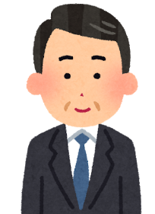




■ Trường hợp 2
Tiền công (tiền lương)
Lương theo giờ của bạn là 1.200 yên.
Vâng.
Tôi hiểu rồi ạ.
Khi phỏng vấn
Ngày trả
lương
Hoạt động của công ty không tốt, vì vậy mức lương theo giờ sẽ là 800 yên nhé.
Sao cơ?!
Bạn phải làm như thế nào trong tình huống này?

Slide 12
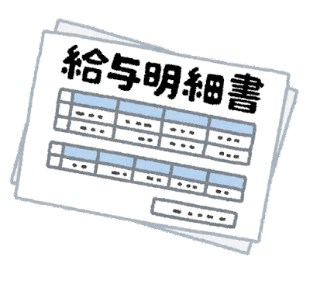
■ Điều lưu ý 2
1
Định nghĩa tiền công
Là “bất kỳ khoản tiền nào được chi trả tương xứng cho công việc mà bạn đã làm”, không phân biệt tên gọi, chẳng hạn như tiền lương, phụ cấp, tiền thưởng (bonus), v.v...
Được chi trả
① bằng tiền, ② trực tiếp cho bạn, và ③ đầy đủ, ④ ít nhất mỗi tháng 1 lần, ⑤ vào ngày đã định.
*Điều 11, Điều 24 Luật tiêu chuẩn lao động
2
Định nghĩa tiền công tối thiểu
Công ty phải trả cho tất cả người lao động tiền công từ mức tiền công tối thiểu theo quy định của pháp luật trở lên.
Mức tiền công tối thiểu ở tỉnh Osaka là 1,114 yên/giờ (1/10/2024~)
Nếu bạn được trả lương ít hơn mức này, bạn có thể yêu cầu công ty thanh toán phần chênh lệch.
*Khoản 1 Điều 4 Luật tiền công tối thiểu
Giả sử trong tình huống như thế này...
Tôi chỉ nhận được
tiền công 800 yên/giờ...
Hãy liên lạc với Trung tâm tư vấn lao động tỉnh Osaka!
☎06-6946-2600

Slide 13

■ Trường hợp 3
Thời gian làm việc
Tôi đã làm việc liên tục
suốt 10 giờ,
tôi thậm chí không thể
nghỉ ngơi...
Bạn phải làm như thế nào trong tình huống này?

Slide 14
■ Điều lưu ý 3
1
Định nghĩa thời gian làm việc “Thời gian lao động”
Bạn có nghĩa vụ phải làm việc hết mình trong khoảng thời gian mà bạn đã thỏa thuận với công ty trong “Hợp đồng làm việc”.
Số giờ tối đa bạn có thể làm việc được quy định theo pháp luật.
2
“Thời gian làm việc hợp pháp” là thời gian làm việc theo quy định của pháp luật
Thời gian làm việc trong 1 ngày = 8 giờ hoặc ít hơn (không bao gồm thời gian nghỉ giải lao)
Thời gian làm việc trong 1 tuần = 40 giờ hoặc ít hơn (không bao gồm thời gian nghỉ giải lao)
*Điều 32 Luật tiêu chuẩn lao động
3
Thời gian nghỉ giải lao
Nếu thời gian làm việc trong 1 ngày là hơn 6 giờ, thì thời gian nghỉ giải lao phải là tối thiểu 45 phút
Nếu hơn 8 giờ thì thời gian nghỉ giải lao phải là tối thiểu 1 giờ
*Điều 34 Luật tiêu chuẩn lao động

Slide 15

Bổ sung: Trường hợp được cấp phép hoạt động ngoài tư cách lưu trú
*Mục 2 Khoản 2 Điều 19 Luật Quản lý xuất nhập cảnh và Công nhận người tị nạn
Trong trường hợp bạn có tư cách lưu trú là “Du học” và được cấp phép hoạt động ngoài
tư cách lưu trú để làm việc bán thời gian, thì thời gian làm việc được quy định là 28 giờ
1 tuần hoặc ít hơn, trong kỳ nghỉ của trường như kỳ nghỉ hè, v.v... thì thời gian làm việc là 8 giờ 1 ngày hoặc ít hơn.
Để được phép làm việc theo các hoạt động ngoài cách cư trú lưu trú, vui lòng làm thủ tục tại Cục quản lý xuất nhập cảnh và lưu trú.
<Giấy tờ (Hồ sơ) cần thiết>
・Đơn đăng ký
・Tài liệu chứng minh nội dung của hoạt động mà bạn đăng ký.
・Thẻ lưu trú
・Giấy xác nhận tư cách lưu trú hoặc hộ chiếu
*Thủ tục không tốn phí.
Giả sử trong tình huống như thế này...
Tôi làm việc 12 giờ
mỗi ngày...
Hãy liên lạc với Trung tâm tư vấn lao động tỉnh Osaka!
☎06-6946-2600

Slide 16

■ Trường hợp 4
Làm thêm ngoài giờ
Tôi làm thêm giờ mỗi ngày...
Nhưng lại không được nhận
phần tiền công làm thêm đó.
Bạn có xác nhận chính xác các điều kiện làm việc và hợp đồng làm việc (thỏa thuận) không?

Slide 17

■ Điều lưu ý 4
1
Làm thêm ngoài giờ (Làm việc thêm thời gian)
Nghĩa là làm việc nhiều giờ hơn so với thỏa thuận trong hợp đồng.
Trong trường hợp này, công ty phải trả tiền công nhiều hơn so với bình thường
(lương làm thêm giờ). (Có trường hợp ngoại lệ)
2
Lương làm thêm giờ
Ví dụ, nếu bạn làm việc nhiều hơn 8 giờ 1 ngày hoặc hơn 40 giờ 1 tuần, bạn sẽ được nhận tiền công nhiều hơn với tỷ lệ tối thiểu là tăng 1,25 lần.
Điều này cũng áp dụng nếu bạn làm việc vào ban đêm (từ 22 giờ đến 5 giờ sáng).
Trường hợp làm việc vào ngày nghỉ, bạn sẽ được nhận tiền công nhiều hơn với tỷ lệ tối thiểu là tăng 1,35 lần.
*Điều 37 Luật tiêu chuẩn lao động
Giả sử trong tình huống như thế này...
Tôi được yêu cầu phải làm thêm giờ,
tôi có nhất thiết phải chấp nhận không?
Hãy liên lạc với Trung tâm tư vấn lao động tỉnh Osaka!
☎06-6946-2600

Slide 18
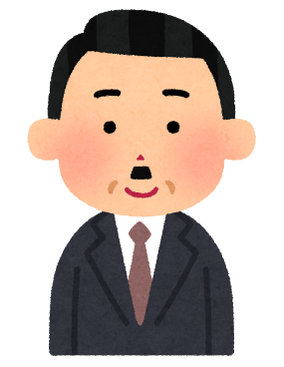

■ Trường hợp 5
Nghỉ phép có lương
Công ty chúng tôi có chế độ nghỉ phép có lương cho nhân viên chính thức, nhưng chế độ này không áp dụng cho nhân viên bán thời gian!
Thật vậy sao?
Những gì công ty nêu ra có đúng không?

Slide 19

■ Điều lưu ý 5
1
Định nghĩa nghỉ phép có lương
*Điều 39 Luật tiêu chuẩn lao động
Đây là chế độ cho phép bạn nghỉ phép vào ngày bạn chọn và vẫn được trả tiền công, được xác định theo pháp luật. Tất cả những người lao động (bao gồm cả những người làm việc bán thời gian, làm thêm) đáp ứng đủ điều kiện đều có thể xin nghỉ phép có lương.
Điều kiện: Là người đã làm việc liên tục trong 6 tháng kể từ ngày được tuyển dụng, và đã đi làm ít nhất 80% số ngày làm việc.
(→Ví dụ, người làm việc 5 ngày một tuần có thể nhận được 10 ngày nghỉ có lương trong 1 năm nếu đáp ứng các điều kiện.)
Lý do: Bạn có thể xin nghỉ phép có lương mà không bị hỏi về mục đích sử dụng
(*Tuy nhiên, nếu việc nghỉ phép của bạn gây cản trở đến hoạt động bình thường của công ty, công ty có thể yêu cầu bạn thay đổi ngày nghỉ phép sang ngày khác.)
Giả sử trong tình huống như thế này...
Tôi không được nghỉ phép có lương...
Hãy liên lạc với Trung tâm tư vấn lao động tỉnh Osaka!
☎06-6946-2600

Slide 20

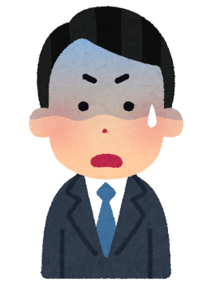
■ Trường hợp 6
Chấm dứt hợp đồng - Nghỉ việc
Bạn bị sa thải.
Từ ngày mai bạn không cần phải đến làm việc nữa.
Sao cơ?!
Lý do là gì ạ?
Công ty có thể dễ dàng sa thải bạn hay không?

Slide 21

■ Điều lưu ý 6
1
Định nghĩa chấm dứt hợp đồng
*Điều 16 và những điều khác
trong Luật Hợp đồng lao động
Là việc công ty đơn phương cho bạn thôi việc. Công ty không có quyền tự ý chấm dứt hợp đồng với bạn mà không có lý do chính đáng. Bạn không nên chấp nhận ngay mà hãy hỏi lý do chấm dứt hợp đồng.
(Công ty phải thông báo cho bạn ít nhất 30 ngày trước ngày chấm dứt hợp đồng. Nếu không có thông báo nào được đưa ra, công ty phải trả khoản lương trung bình cho bạn (tính theo số ngày cho đến ngày chấm dứt hợp đồng - 30 ngày)).
2
Định nghĩa nghỉ việc
*Điều 627 và những điều khác trong Luật dân sự
Là việc bạn tự mình xin thôi việc tại công ty. Đối với người không có thời hạn làm việc đã định trước (chẳng hạn như nhân viên chính thức, v.v...), bạn có thể nghỉ việc sau 2 tuần kể từ khi bạn thông báo về ý định nghỉ việc.
Đối với người có thời hạn làm việc đã định trước, về nguyên tắc bạn không thể xin nghỉ việc trong khoảng thời gian đó.
(Nếu bạn có lý do đặc biệt, chẳng hạn như bệnh nặng, v.v... khiến bạn không thể làm việc, hãy trao đổi với công ty. Nếu bạn nghỉ việc vì lý do riêng, công ty có thể yêu cầu bồi thường thiệt hại.)
Việc công ty đề nghị bạn nghỉ việc, như là “Chúng tôi muốn bạn thôi việc”, được gọi là khuyến khích thôi việc. Bạn có thể tự mình quyết định nghỉ việc hoặc không. Nếu bạn không muốn nghỉ việc, hãy nói rõ với công ty.
Giả sử trong tình huống như thế này...
Đột nhiên tôi bị bảo là không cần phải đến làm việc nữa.
Hãy liên lạc với Trung tâm tư vấn lao động tỉnh Osaka!
☎06-6946-2600

Slide 22
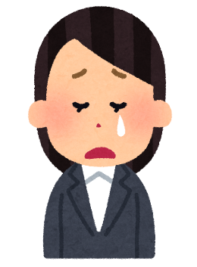

■ Trường hợp 7
Quấy rối tại nơi làm việc
Thật khó cho tôi khi bị sếp quát mắng hàng ngày
ở nơi có những người khác.
Bạn phải làm như thế nào trong tình huống này?

Slide 23
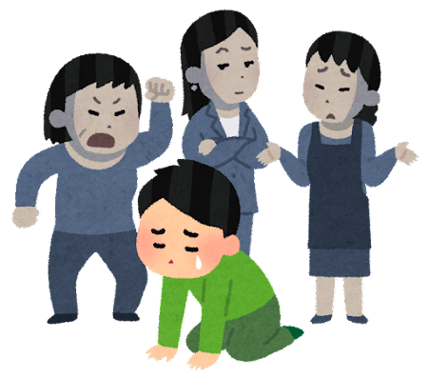
■ Điều lưu ý 7
1
Biện pháp đối với quấy rối tại nơi làm việc
*Luật thúc đẩy toàn diện
các chính sách lao động, v.v...
Pháp luật có quy định công ty phải cung cấp hỗ trợ tư vấn về quấy rối tại nơi làm việc và thực hiện các biện pháp thích hợp để giải quyết.
1. Trước tiên, nếu có thể, bạn hãy tỏ rõ thái độ “Xin hãy dừng lại” cho đối phương biết!!
2. Tuy nhiên, nếu vẫn không thể giải quyết, bạn hãy ghi nhận lại (khi nào, ở đâu, quấy rối điều gì, và bạn cảm thấy như thế nào), sau đó tìm đến công ty để được tư vấn.
●Hành vi quấy rối tại nơi làm việc chủ yếu gồm các loại sau,
・Lạm quyền (Bạo lực thể chất, bạo lực ngôn từ, không giao việc, v.v...)
・Quấy rối tình dục (Chạm vào cơ thể, đòi hỏi quan hệ tình dục, nói chuyện khiếm
nhã gợi dục, v.v...)
・Quấy rối thai sản, quấy rối chăm sóc (Quấy rối liên quan đến việc mang thai, sinh
con, chăm sóc trẻ em, và chăm sóc điều dưỡng, v.v...)
・Phân biệt đối xử với người nước ngoài (Từ chối vì lý do khác biệt về tôn giáo hoặc
văn hóa, v.v... hoặc vì lý do là người nước ngoài, v.v...)
Giả sử trong tình huống như thế này...
Tôi bị mọi người cô lập...
Hãy liên lạc với Trung tâm tư vấn lao động tỉnh Osaka!
☎06-6946-2600

Slide 24
Nếu bạn gặp khó khăn hoặc có điều không hiểu...
Hãy liên lạc với Trung tâm tư vấn lao động tỉnh Osaka!
TEL:06-6946-2600
*Đặt hẹn tư vấn bằng tiếng Nhật

Slide 25
TƯ VẤN LAO ĐỘNG BẰNG TIẾNG ANH, TIẾNG TRUNG VÀ TIẾNG VIỆT
Kênh tư vấn dành cho những người gặp khó khăn, vướng mắc trong quá trình lao động
Phòng Môi trường Lao động Tỉnh Osaka (Trung tâm Tư vấn Lao động) nhận lời tư vấn về các vấn đề lao động như: “vi phạm điều kiện lao động”, “giảm lương cơ bản”, “yêu cầu nghỉ việc không lý do”…
Việc tư vấn có thể được trao đổi bằng tiếng Anh, tiếng Trung và tiếng Việt thông qua phiên dịch viên, tuy nhiên không phải lúc nào Phòng Môi trường Lao động Tỉnh Osaka (Trung tâm Tư vấn Lao động) cũng có phiên dịch viên, chính vì vậy cần đăng ký lịch hẹn trước bằng tiếng Nhật.
Hãy liên lạc ngay đến Phòng Môi trường Lao động Tỉnh Osaka (Trung tâm Tư vấn Lao động) (Tel: 06-6946-2610; Thời gian làm việc: Thứ 2 – Thứ 6 từ 9h00 – 18h00).
Liên hệ:
Phòng Môi trường Lao động Tỉnh Osaka (Trung tâm Tư vấn Lao động)
Mã bưu điện: 540 – 0031
Osakafu, chuoku, kitahamahigashi 3 – 14
Trung tâm Lao động (tầng 10 toà nhà chính)
Tel: 06 – 6946 - 2610

Slide 26









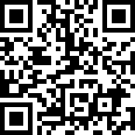
Trung tâm tư vấn về lạo động phủ osaka ( ban môi trường lao động) (Tập đoàn) Trung Tâm giao lưu quốc tế Osaka【OFIX】
Phòng thông tin cho người nước ngoài thành phố Osaka
Bạn cần đặt trước
Tư vấn miễn phí
Có thể tư vấn qua online
Tư vấn về lao động dành cho người nước ngoài
Ngày và giờ hàng tháng: ( nguyên tắc)
Thứ sáu tuần thứ nhất (1:30pm – 5:30pm)
Thứ năm tuần thứ 3 (6:00pm – 8:00pm)
Tiền lương
Thời gian làm việc
Quấy rối tình dục
Bị thôi việc
nghỉ hưu
Hợp đồng lao động
Dùng lời lẽ gây áp lực
Có thể tư vấn qua online với nhà chuyên môn của trung tâm tư vấn về lại động của phủ Osaka.
Phương pháp tư vấn : online, đến trực tiếp, qua tel.( toàn bộ đều phải đặt trước)
※Nguyên tắc, nhận đặt lịch tư vấn trước 2 ngày .
Ngôn ngữ thông dịch: Tiếng Anh, Tiếng Trung Qu c, Tiếng Hàn
Qu c• Tiếng B c Triều Tiên, Tiếng Bồ Đào Nha, Tiếng Tây Ban Nha, Tiếng
Việt Nam, Tiếng Phi-lip-pin, Tiếng Thái, Tiếng Indonesia, Tiếng Nepal,
Tiếng Nhât.
Liên hệ hướng dẫn•Đặt trước : Phòng thông tin cho người nước ngoài thành phố Osaka
☎ 06-6941-2297
✉jouhou-c@ofix.or.jp
Tầng 5 Mydome Osaka,2 -5,Hommachibashi,chuo- ku, Osaka

Slide 27
Các quầy tư vấn khác
Nội dung | Tên gọi | Số điện thoại
Tôi cần được tư vấn về điều kiện lao động (liên quan đến Luật tiêu chuẩn lao động) | Quầy tư vấn người lao động nước ngoài | 06-6949-6490 | Tầng 9, tòa số 2 Tòa nhà liên hợp các văn phòng chính phủ Osaka 4-1-67 Otemae, Chuo-ku, Osaka-shi (Bên trong Phòng Giám sát, Sở Tiêu chuẩn lao động, Cục lao động Osaka) 9:30 ~ 17:00 (Không làm việc từ 12:00 ~ 13:00) *Tiếng Anh: thứ Hai, thứ Tư, thứ Sáu; Tiếng Bồ Đào Nha: thứ Tư, thứ Năm; Tiếng Trung: thứ Ba, thứ Tư, thứ Năm, thứ Sáu; Tiếng Việt: thứ Sáu
Tôi cần được tư vấn việc làm, giới thiệu việc làm, và cung cấp thông tin việc làm | Trung tâm dịch vụ việc làm cho người nước ngoài Osaka | 06-7709-9465 | Tầng 16 Hankyu Grand Building 8-47 Kakuda-cho, Kita-ku, Osaka-shi Thứ Hai ~ thứ Sáu: 10:00 ~ 18:00 (Không làm việc vào thứ Bảy, Chủ Nhật, ngày lễ, các ngày cuối năm và đầu năm) *Tiếng Anh: thứ Hai ~ thứ Sáu; Tiếng Trung: thứ Hai ~ thứ Sáu; Tiếng Bồ Đào Nha: thứ Hai ~ thứ Sáu; Tiếng Tây Ban Nha: thứ Ba, thứ Năm; Tiếng Việt: thứ Hai, thứ Tư, Tiếng Nepal: thứ Tư (Thời gian hỗ trợ phiên dịch viên là từ 13:00 ~ 18:00) *Nếu bạn muốn có phiên dịch viên, vui lòng gọi điện trước.
 | Hellowork Sakai Quầy dịch vụ việc làm cho người nước ngoài | 072-222-5049 | Tầng 1 ~ 3 Tòa nhà liên hợp các văn phòng chính quyền Sakai (quầy dịch vụ nằm trong Hellowork Sakai) 2-29 Minamikawaramachi, Sakai-ku, Sakai-shi 13:00 ~ 17:00 *Tiếng Trung: thứ Hai, thứ Ba; Tiếng Bồ Đào Nha: thứ Năm; Tiếng Anh: thứ Tư, thứ Sáu tuần thứ 2 và thứ 4 *Nếu bạn muốn có phiên dịch viên, vui lòng gọi điện trước.
Tôi cần được tư vấn về tư cách lưu trú, lao động - công việc, chăm sóc y tế, phúc lợi, giáo dục, và các vấn đề sinh hoạt thông thường khác, v.v... | Quỹ giao lưu quốc tế Osaka (OFIX) Quầy thông tin cho người nước ngoài tại Osaka | 06-6941-2297 | Tầng 5 Tòa nhà Myⅾome Osaka 2-5 Honmachibashi, Chuo-ku thứ Sáu: 9:00 ~ 21:00 (Ngoại trừ ngày lễ. Cần đặt hẹn trước nếu đến vào sau 17:30) Thứ Hai, Thứ Ba, thứ Tư, thứ Năm: 9:00 ~ 17:30 (Ngoại trừ ngày lễ), Chủ Nhật tuần thứ 4: 13:00 ~ 17:00 *Hỗ trợ tiếng Anh, tiếng Trung, tiếng Tây Ban Nha, tiếng Philippines, tiếng Việt, tiếng Hàn - tiếng Triều Tiên, tiếng Bồ Đào Nha, tiếng Thái, tiếng Indonesia, và tiếng Nepal
Tôi cần được tư vấn về nhân quyền dành cho người nước ngoài | Tổng đài tư vấn nhân quyền bằng tiếng nước ngoài của Bộ Tư pháp | 0570-090911 | Các ngày trong tuần (ngoại trừ các ngày cuối năm và đầu năm): 9:00 ~ 17:00 *Tiếng Anh, tiếng Trung, tiếng Hàn, tiếng Philippines, tiếng Bồ Đào Nha, tiếng Việt, tiếng Nepal, tiếng Tây Ban Nha, tiếng Indonesia, tiếng Thái
 | Liên đoàn Luật sư Osaka Tư vấn qua điện thoại về nhân quyền dành cho người nước ngoài | 06-6364-6251 | Thứ Sáu tuần thứ 2, thứ 4: 12:00 ~ 17:00 *Tiếng Anh, tiếng Hàn (tiếng Triều Tiên), tiếng Trung
Tôi muốn được hướng dẫn và tư vấn về các thủ tục xuất nhập cảnh | Trung tâm thông tin tổng hợp về lưu trú cho người nước ngoài | 0570-013904 Điện thoại IP, PHS 03-5796-7112 | Các ngày trong tuần: 8:30 ~ 17:15 *Tiếng Anh, tiếng Trung, tiếng Tây Ban Nha, tiếng Bồ Đào Nha, tiếng Việt,

Slide 28

ベトナム語版
大阪府労働相談センター
Ⓒ2014 大阪府もずやん

